Slide 1
ОПАСНЫЕ МЕСТА
Презентацию подготовила Менкес М.В
ГБПОУ «1-й МОК»

Slide 2
Кто нас защищает
Дорожные знаки

Slide 3

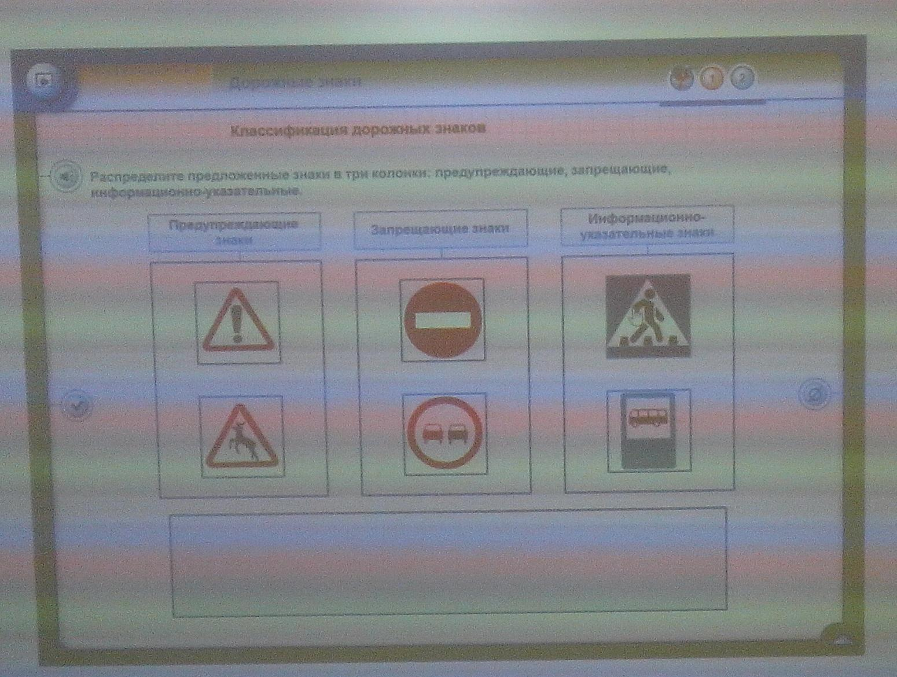

Slide 4
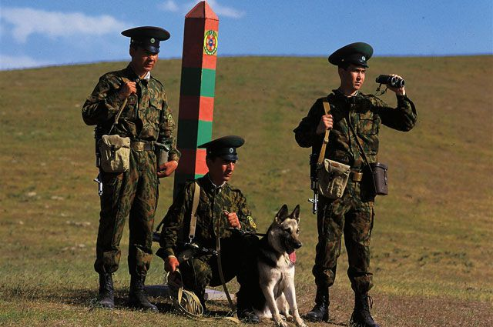

Slide 5
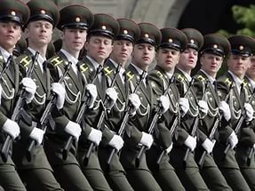
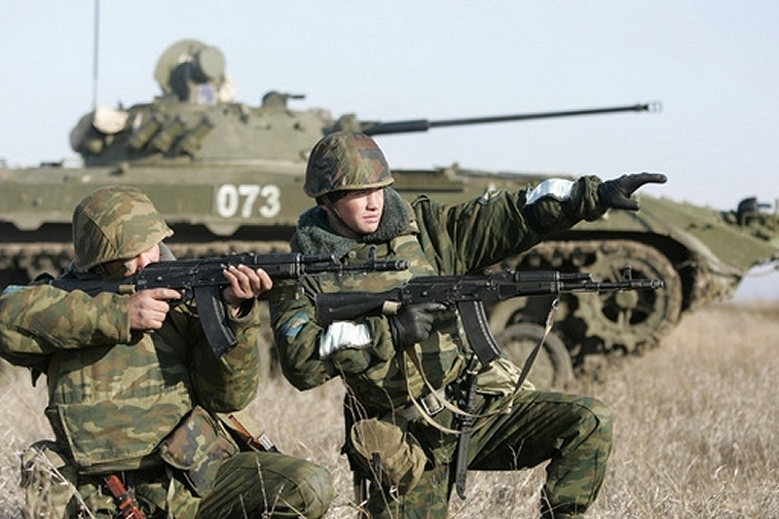
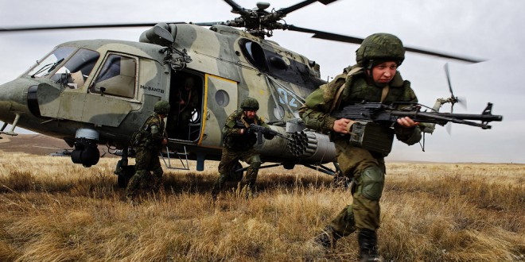

Slide 6
Мы гордимся своей армией – надежной защитой страны и всего нашего народа.

Slide 7


Slide 8
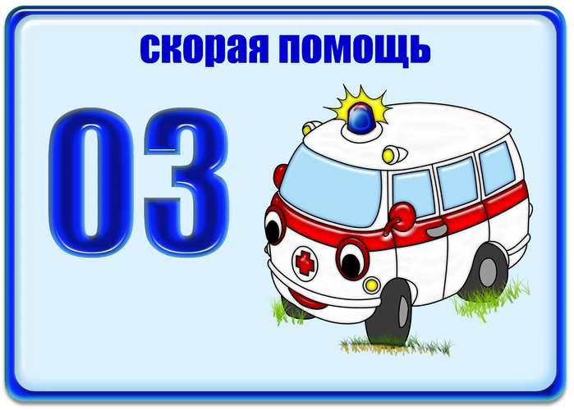

Slide 9
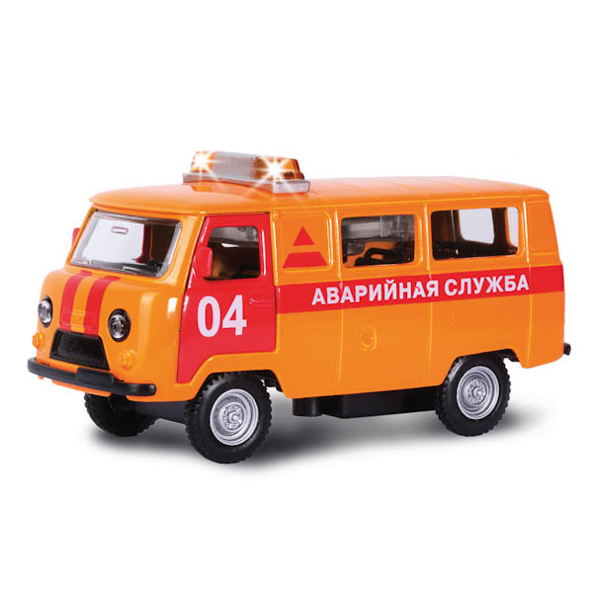

Slide 10


Slide 11


Slide 12
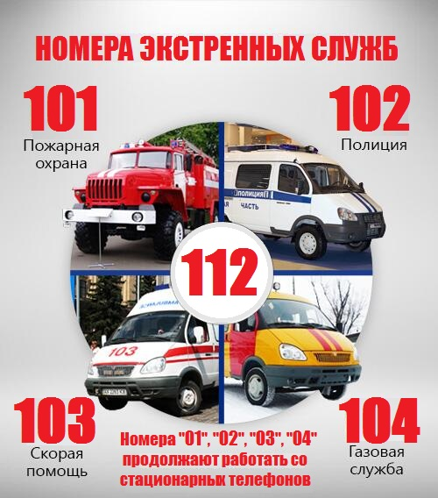

Slide 13
ОПАСНЫЕ МЕСТА

Slide 14
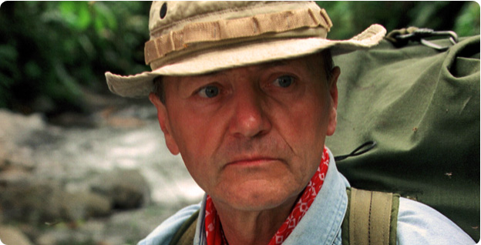
Яцек Палкевич, знаменитый польский путешественник, специалист по методам выживания в экстремальных условиях

Slide 15
Предвидеть опасность
При необходимости – действовать решительно и четко.
Бороться до последнего, активно просить о помощи и самому ее
оказывать.

Slide 16
Балкон
Дом
Подоконник
лифт

Slide 17
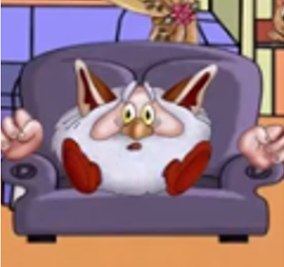

Slide 19
Балкон
Дом
Подоконник
лифт

Slide 20

Учебник
с. 20

Slide 21
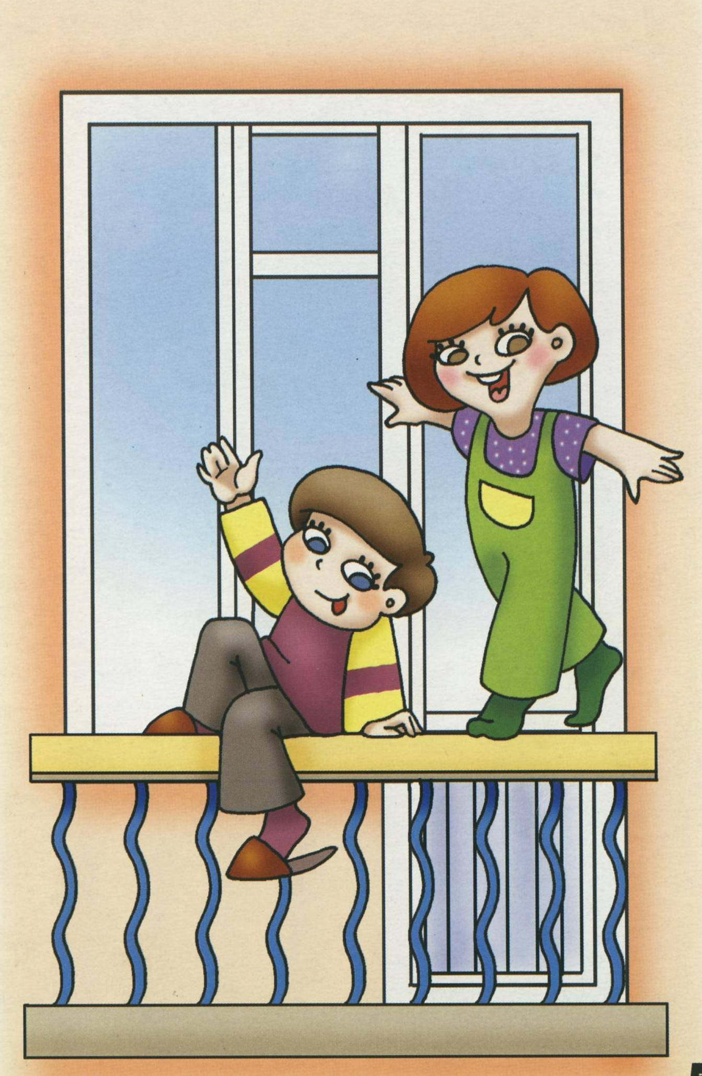
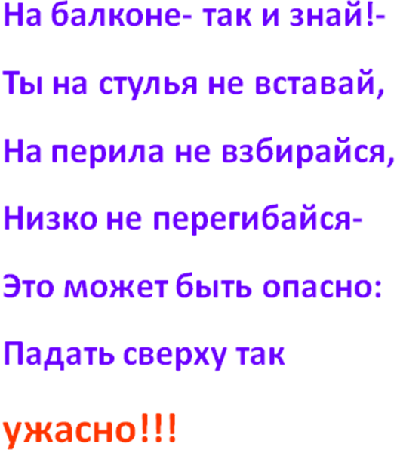

Slide 22
Вот это машина -
Одна кабина!
Каждый в ней проедет сам
Вверх и вниз по этажам

Slide 23
Балкон
Дом
Подоконник
лифт

Slide 24
Рассказ домового

Slide 25
Одолела вас дремота.
Шевельнуться неохота?
Ну-ка делайте со мною
Упражнение такое:
Вверх, вниз потянись,
Окончательно проснись.
(Встали, руки через стороны вверх – потянулись.)
Руки вытянуть пошире.
(Руки в стороны.)
Раз, два, три, четыре.
Наклониться – три, четыре –
(Наклоны.)
И на месте поскакать.
(Прыжки на месте.)
На носок, потом на пятку.
Все мы делаем зарядку. (Ходьба на месте.)
Как пружинки мы присели,
И на место тихо сели

Slide 26
?

Slide 27
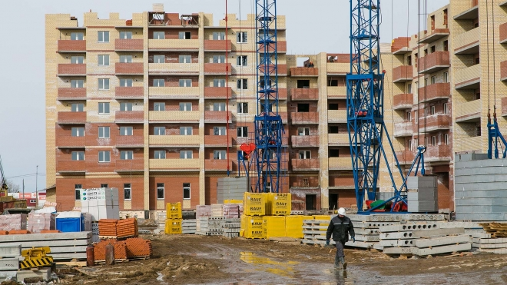

Slide 28
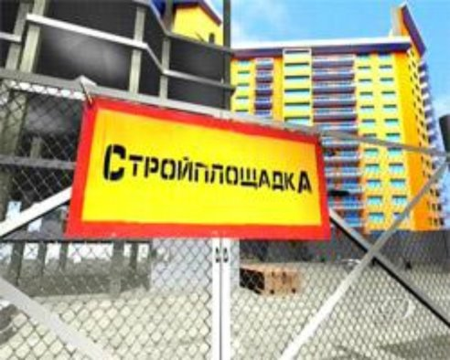

Slide 29
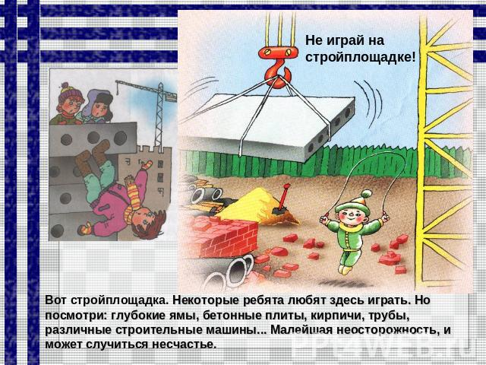

Slide 30


Slide 31
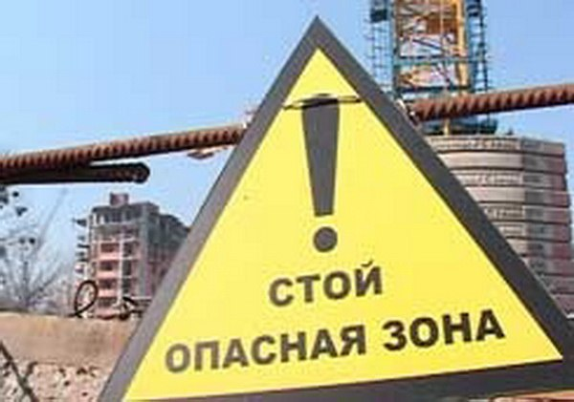

Slide 32
В окрестностях твоего дома тоже может быть немало опасных мест

Slide 33
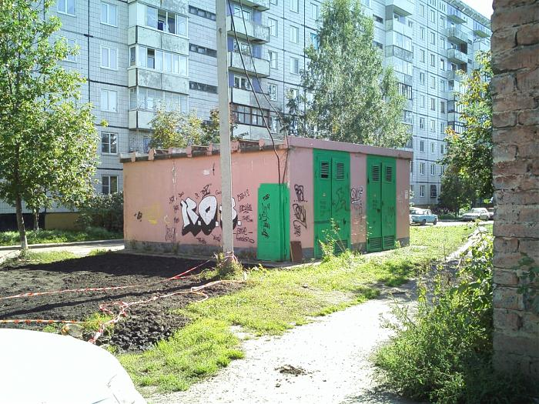

Slide 34
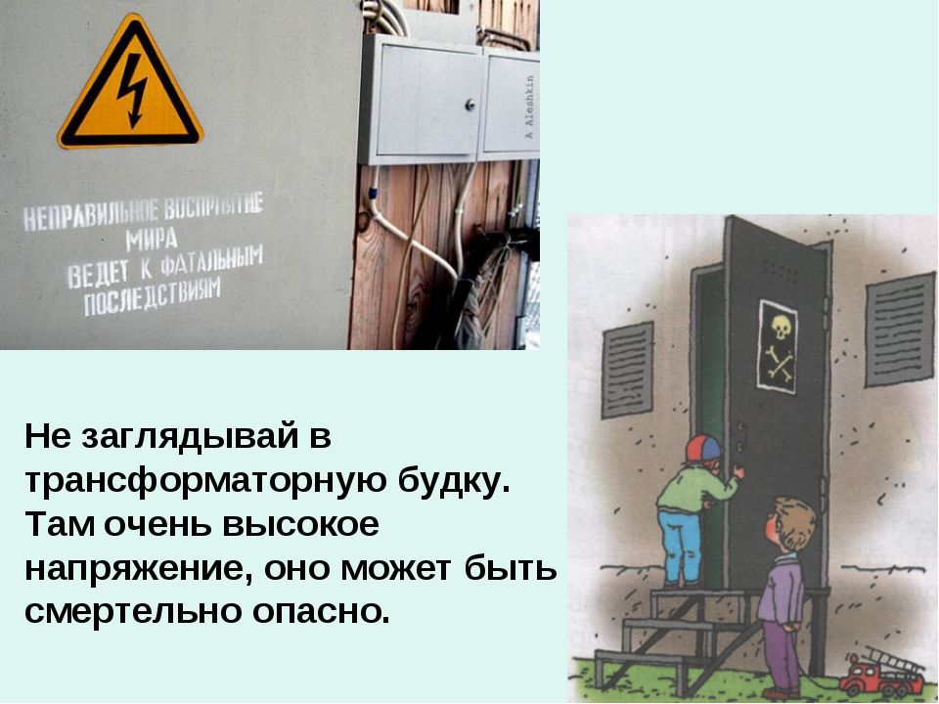

Slide 35
Предвидеть опасность

Slide 36
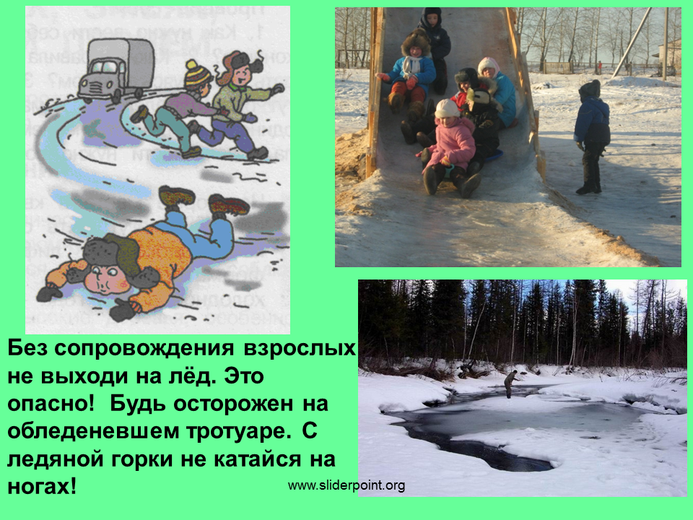

Slide 37
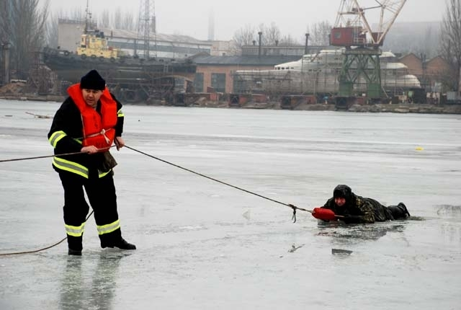

Slide 38
1. НЕ разговаривай с незнакомцем и не впускай его в дом;
2. НЕ заходи с ним в лифт и подъезд;
3. НЕ садись в машину к незнакомцам;
4. НЕ задерживайся на улице после школы, особенно с наступлением темноты.

Slide 39
Предвидеть опасность
При необходимости – действовать решительно и четко.
Бороться до последнего, активно просить о помощи и самому ее оказывать.

Slide 40
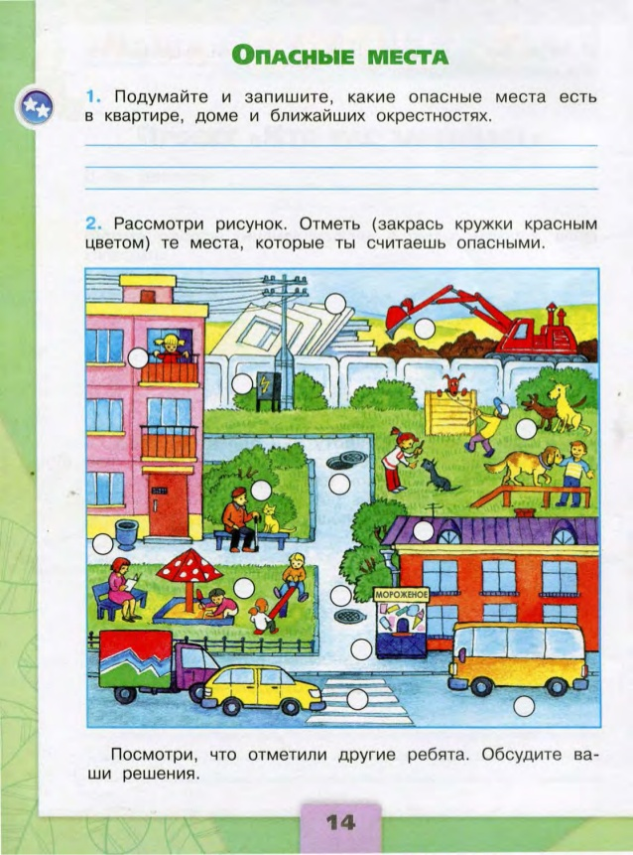
с.14 тетрадь

Slide 41
Спасибо за работу и внимание!

Slide 43
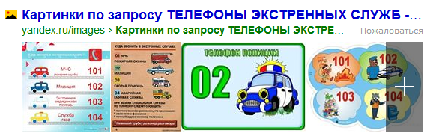
http://blog.7ya.ru/fulltext/Blogs/166140/
https://videouroki.net/video/25-opasnyie-miesta.html
https://videouroki.net/video/nachalniyeKlassi/
Картинки по запросу ТЕЛЕФОНЫ ЭКСТРЕННЫХ СЛУЖБ - ДЛЯ ДЕТСКОГО САДА

